Slide 1
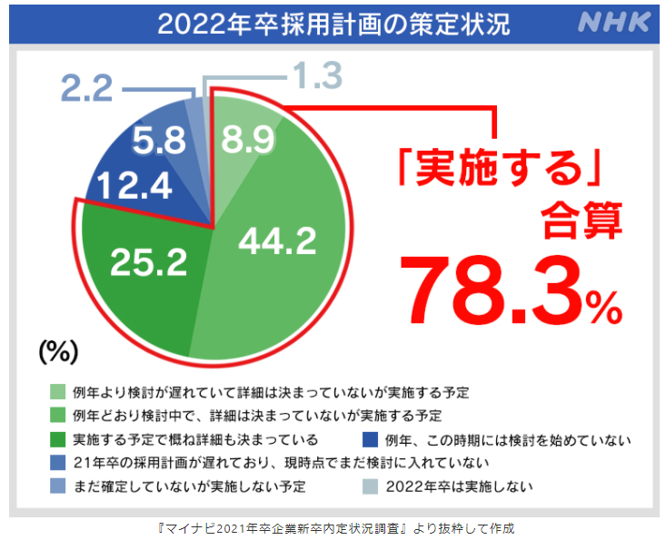
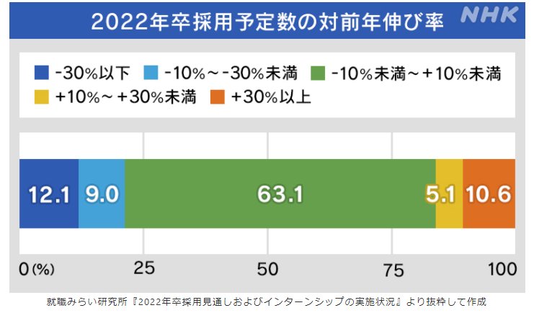
2022卒採用計画
8割の企業は採用継続
22年卒の採用計画を企業の担当者に尋ねたマイナビの調査によると、
これまで継的に新卒採用を行ってきた企業のうち、78.3%の企業が
採用を行うと回答しています。
業種によって差はあるものの、全体としてみれば約8割という数字は
ほぼ例年並みとなります。
買い手市場への移行は起こらない？
採用活動について例年と比べてどうなるかの設問では、52.6%が、
「今年度(21年卒)並み」としており、「楽になる」と回答したのは、
わずか4.1%にとどまっています。
企業側にとっての“買い手市場になる”というような楽観視はしていないようです。
採用数は前年と同等が多い
就職みらい研究所の調査によると採用予定人数の増減について尋ねたところ、前年と比べて-10%から+10%の間に留まるとした企業が、63.1%と
多数を占めています。
さらに「30%以上増やす」とした企業が10.6%あった一方、「30%以上減らす」とした企業も12.1%ありました。
新型コロナウイルスの影響で需要が増した業種と、減少した業種がはっきりと分かれたことを反映した結果とみられます。

